Slide 1
Veri Yönetimi
05.11.2014 | Su Yönetimi Genel Müdürlüğü
[İzleme ve Su Bilgi Sistemi Dairesi Başkanlığı Su Bilgi Sistemi Şube Müdürlüğü]
[Yerüstü Sularının Kalitesinin Belirlenmesi, Sınıflandırılması ve Yönetimi / 20141105]

Slide 2
Sunum Planı
Veri Temelleri
Veri & Bilgi
Dijital Veri & Sayısallaştırma
Dijital Veri Saklama
Veritabanı
Veri Saklama
VTYS
SQL
Veri Yönetimi
Veri Ambarı – Datawarehouse
İş Zekası & Karar Destek

Slide 3
Veri Temelleri
Veri & Bilgi
Veri (Data)
(İng. ve Lat. datum; çoğul data) bir ham (işlenmemiş) gerçek
ya da enformasyon parçacığına verilen addır. [Wikipedia]
Bilgi (Information)
(İng. ve Lat. datum; çoğul data) bir ham (işlenmemiş) gerçek
ya da enformasyon parçacığına verilen addır. [Wikipedia]
3

Slide 4
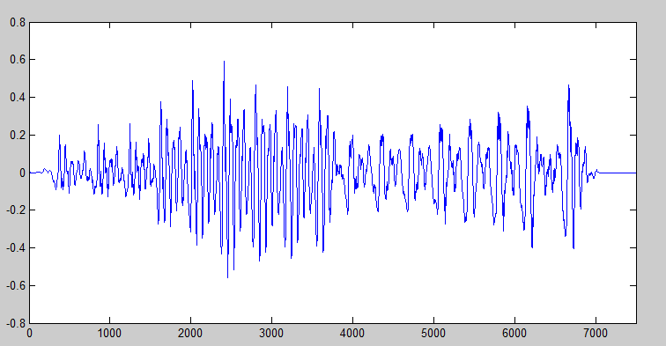
Veri Temelleri
Veri & Bilgi
Veri (Data)
4

Slide 5
Veri Temelleri
Veri & Bilgi
Bilgi (Information)
Şarkı Adı
Sanatçı
Çıkış Tarihi
Veri
Anlam
+
İşleme
Bilgi
5

Slide 6
Veri Temelleri
Dijital Veri
Dijital Olmayan Veri Dijital Veri
Sayfa Sayısı
Kitap Türleri
Kaç tanesi okundu?
Toplam kaç para harcandı?
6

Slide 7
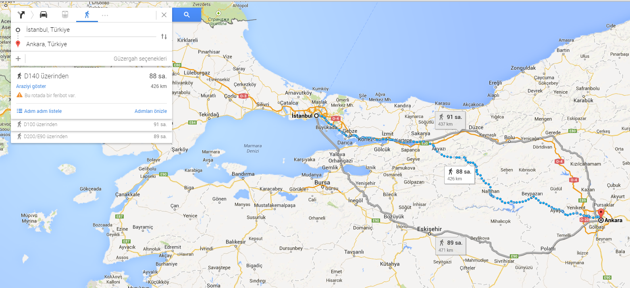
Veri Temelleri
Sayısallaştırma
Sayısallaştırma (Digitalization)
Ankara <-> İstanbul arası mesafe
7

Slide 8
Veri Temelleri
Sayısallaştırma
Sayısallaştırma (Digitalization)
Data Processing
Hesaplanabilirlik
Ölçülebilirlik
İşlenebilirlik
Computing
8

Slide 9
Veri Temelleri
Dijital Veri Saklama
Veri Saklama - Bit
Dijital Sinyal
(Kare Dalga Sinyal)
1 bit
9

Slide 10
Veri Temelleri
Dijital Veri Saklama
Veri Saklama - Byte
8 bit → 1 byte
10

Slide 11
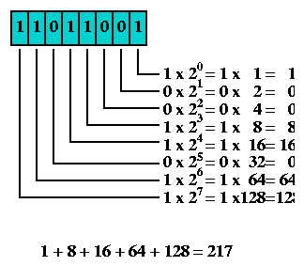
Veri Temelleri
Dijital Veri Saklama
Veri Saklama - Byte
8 bit -> 2⁸ -> 256
16 bit -> 2¹⁶ -> 65536
32 bit -> 2³² -> 4,294,967,296
11

Slide 12
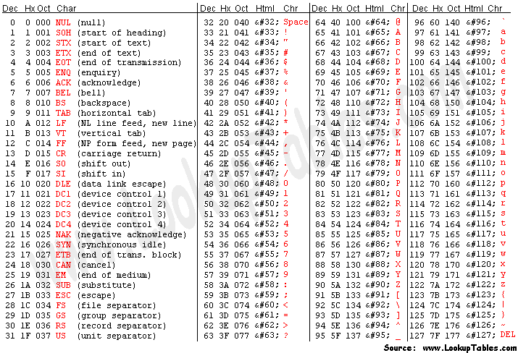
Veri Temelleri
Dijital Veri Saklama
Veri Saklama - Byte
8 bit -> 1 byte
1024 byte - > 1 Kilobyte
1024 kb - > 1 megabyte
1024 mb - > 1 gigabyte
1024 gb - > 1 terabyte
12

Slide 13
Veri Temelleri
Dijital Veri Saklama
Veri Saklama - Byte
Bayt Birimleri
Yaygın önek
Ad | Sembol | Ondalık | İkilik
kilobayt | KB | 10³ | 2¹⁰
megabayt | MB | 10⁶ | 2²⁰
gigabayt | GB | 10⁹ | 2³⁰
terabayt | TB | 10¹² | 2⁴⁰
petabayt | PB | 10¹⁵ | 2⁵⁰
eksabayt | EB | 10¹⁸ | 2⁶⁰
zettabayt | ZB | 10²¹ | 2⁷⁰
yottabayt | YB | 10²⁴ | 2⁸⁰
13

Slide 14
Veri Temelleri
Dijital Veri Saklama
Veri Saklama
14

Slide 15
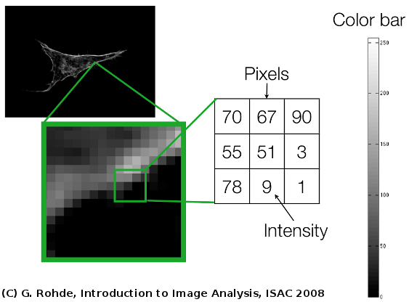
Veri Temelleri
Dijital Veri Saklama
Veri Saklama
15

Slide 16
Sunum Planı
Veritabanı
Veri Saklama
VTYS
SQL

Slide 17
Veritabanı
Veri Saklama
Bilgisayar Mimarisi
CPU
RAM
(Primary Storage)
Secondary Storage
17

Slide 18
Veritabanı
Veri Saklama
İkincil Depolama (Secondary Storage)
Volatile
Non-Volatile
18

Slide 19
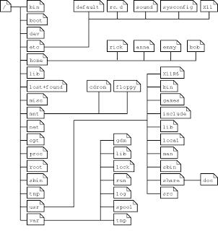
Veritabanı
VTYS
Dosya Sistemi
Dezavantajlar
Veri tekrarı ve veri tutarsızlığı
Karmaşık veri saklama yapıları ve erişim yöntemlerini bilme zorunluluğu
Bütünlük (integrity) sorunları
Güvenlik, gizlilik sorunları
Tasarım farklılıkları, standart eksikliği
Yedekleme, yeniden başlatma, onarma gibi işletim sorunları
Ortak verilerin tekrarının önlenmesi; verilerin merkezi denetiminin ve tutarlılığının sağlanması
19

Slide 20
Veritabanı
VTYS
Veritabanı
Veri Tabanı Yaklaşımının Avantajları
Ortak verilerin tekrarını önlenmesi;
Verilerin merkezi denetiminin ve tutarlılığının sağlanması
Veri paylaşımının sağlanması
Fiziksel yapı ve erişim yöntemi karmaşıklarının, çok katmanlı mimarilerle kullanıcıdan gizlenmesi,
Her kullanıcıya yalnız ilgilendiği verilerin, alışık olduğu kolay, anlaşılır yapılarda sunulması
20

Slide 21
Veritabanı
VTYS
Veritabanı > İlişkisel Veritabanı
İlişkisel veritabanı sistemleri
PostgreSQL
MySQL
Oracle
Sybase
BerkeleyDB
DB2
Microsoft Access
Informix
Interbase
Sysbase
21

Slide 22
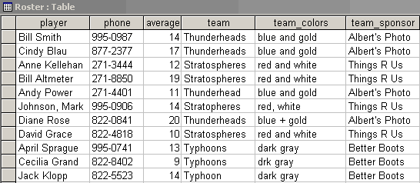
Veritabanı
VTYS
Veritabanı > İlişkisel Veritabanı
22

Slide 23
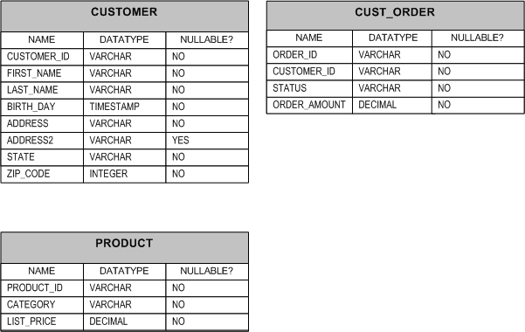
Veritabanı
VTYS
Veritabanı > İlişkisel Veritabanı
23

Slide 24
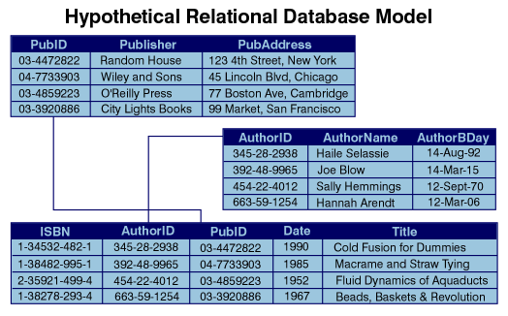
Veritabanı
VTYS
Veritabanı > İlişkisel Veritabanı
24

Slide 25
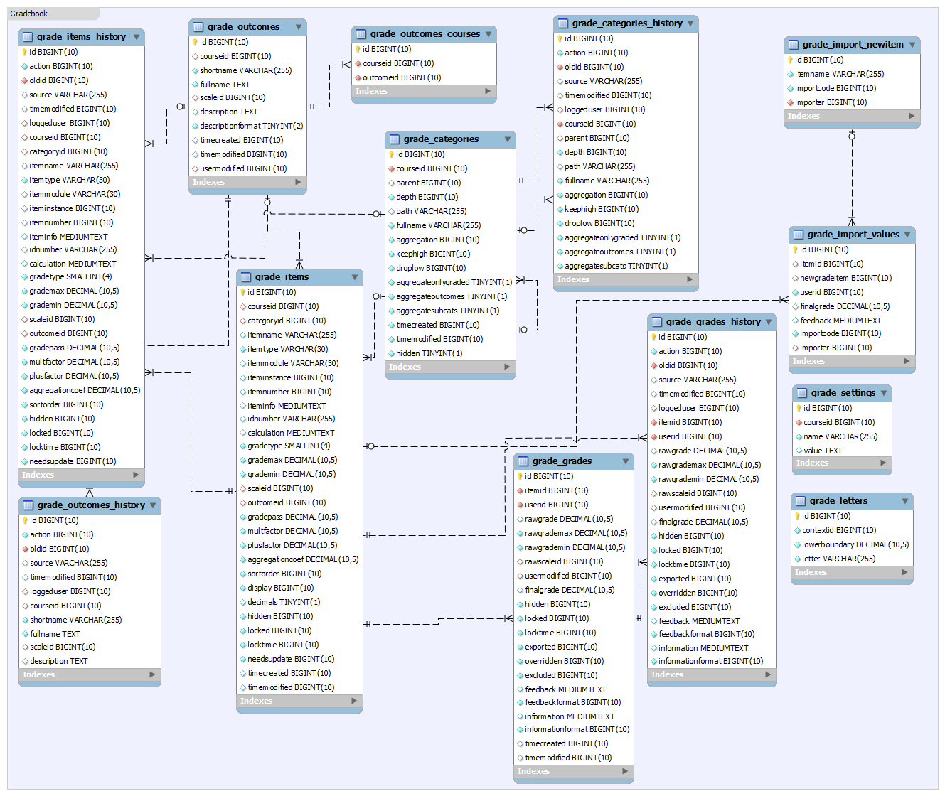
Veritabanı
VTYS
Veritabanı > İlişkisel Veritabanı
25

Slide 26
Veritabanı
VTYS
Veritabanı > İlişkisel Veritabanı
26

Slide 27
Veritabanı
SQL
SQL > Structured Query Language
Müşteri
kodu | Ad | Soyad | grup | il | bakiye
1 | Ahmet | Uzun | ithal | İZMİR | 300000
2 | Ayşe | Yılmaz | ithal | ANKARA | 400000
3 | Mehmet | Yılmaz | ihraç | ANKARA | 100000
4 | Hüseyin | Uzun | ihraç | İZMİR | 600000
5 | Nuri | Gezer | ithal | İZMİR | 900000
6 | Fatma | Örnek | ihraç | İSTANBUL | 300000
27

Slide 28
Veritabanı
SQL
SQL > Structured Query Language
Müşteri
SELECT * FROM musteri where il=‘Ankara’
kodu | Ad | Soyad | grup | il | bakiye
2 | Ayşe | Yılmaz | ithal | ANKARA | 400000
3 | Mehmet | Yılmaz | ihraç | ANKARA | 100000
28

Slide 29
Veritabanı
SQL
SQL > Structured Query Language
DELETE * FROM musteri WHERE bakiye <=1000
UPDATE Musteri SET bakiye=bakiye*1.1;
CRUD > Create Read Update Delete

Slide 30
Sunum Planı
Veri Yönetimi
Veri Ambarı – Datawarehouse
İş Zekası & Karar Destek Sistemleri

Slide 31
Veri Yönetimi
Veri Ambarı
Datawarehouse (Veri Ambarı)
Satış VT
Şikayet VT
Veri Ambarı
Müşteri VT

Slide 32
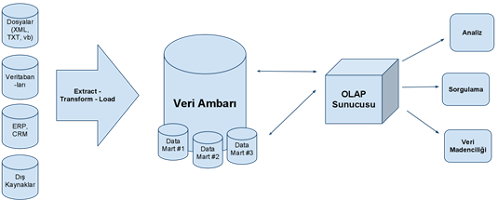
Veri Yönetimi
Veri Ambarı
Datawarehouse (Veri Ambarı)

Slide 33
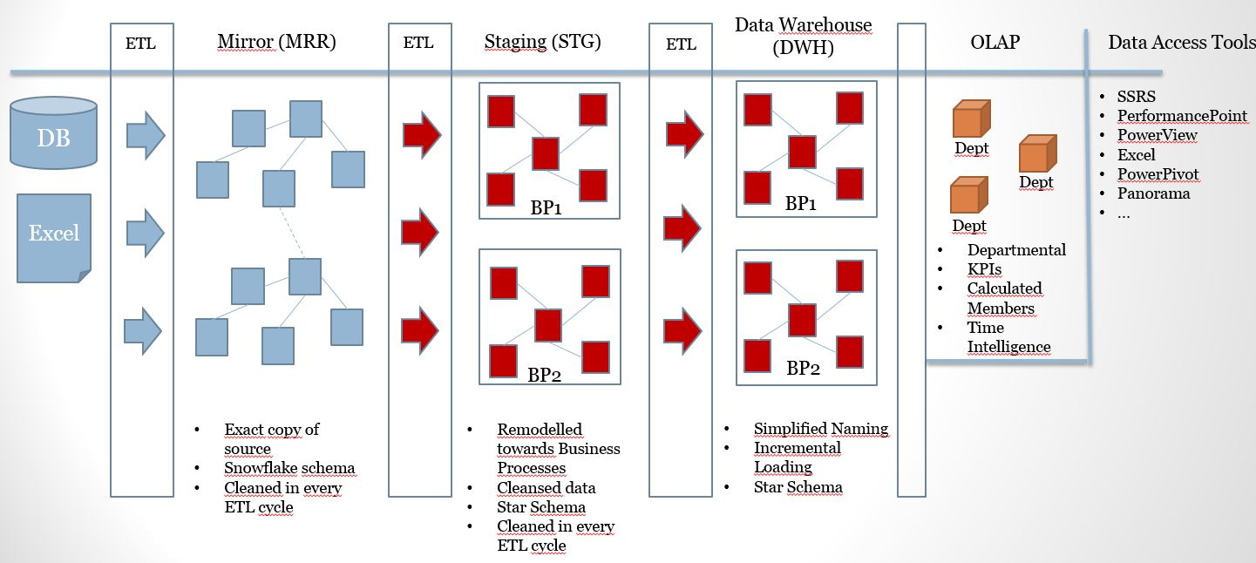
Veri Yönetimi
Veri Ambarı
Datawarehouse (Veri Ambarı)

Slide 34
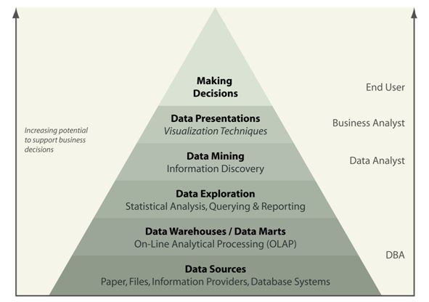
Veri Yönetimi
İş Zekası & Karar Destek Sistemleri
DSS (Karar Destek Sistemleri)

Slide 35
Teşekkürler
05.11.2014 | Su Yönetimi Genel Müdürlüğü
[İzleme ve Su Bilgi Sistemi Dairesi Başkanlığı Su Bilgi Sistemi Şube Müdürlüğü]
[Yerüstü Sularının Kalitesinin Belirlenmesi, Sınıflandırılması ve Yönetimi / 20141105 / Afyonkarahisar]

